Slide 1
ESTUDO DE CASO
Prof. Thiago Almeida

Slide 2
Banco de Dados - RH
Teodoro Fonseca, o antigo chefe de pessoal da Tradição Comércio LTDA, era o típico exemplar do tradicional chefão de pessoal. Tratava as pessoas através de indicadores numéricos e de créditos e débitos para com a companhia. Cada um dos 1000 empregados da empresa tinha uma pasta individual no DP um repositório das contas negativas onde se anotava faltas e atrasos, advertências e demais indicadores negativos. Quando Teodoro Fonseca se aposentou por velhice, foi substituído por Isabelly Mello. Sua 1a. Providência foi desburocratizar o velho feudo, o DP. Chamou seus funcionários e iniciou um mutirão de mudanças. Mandou queimar todas as mil pastas em uma cerimônia pública e liberar espaço e tempo dos funcionários para atividades mais construtivas. Regina queria uma nova imagem do DP e da companhia e mostrar que o controle coercitivo e restritivo eram coisas do passado. Não valia a pena guardar coisas negativas do passado, mas sim tratar das coisas positivas para o presente e futuro.

Slide 3
Banco de Dados - RH
Isabelly Mello começou mudando o nome do DP para Depto. de Gestão de Talentos (DGT) e implementando um banco de dados dinâmico e interativo que permitisse o funcionamento de um sistema integrado de informações de acesso rápido e fácil de todos os usuários: diretoria, gerentes de linha, DGT e funcionários. Com a colaboração dos usuários, passou à etapa de montagem do sistema. Como você procederia no lugar de Isabelly?

Slide 4
Banco de Dados - RH
Caso Introdutório: Tradição Comércio LTDA - A ideia de Isabelly Mello era criar um sistema de informação integrado de RH capaz de servir aos múltiplos usuários. Ela queria transformar o seu DGT em um órgão virtual e de acesso rápido e fácil para os gerentes de linha e os funcionários. Como você poderia contribuir para que aconteça?

Slide 5
Modelo Lógico
Requisitos Básicos para a criação do Banco de Dados:
• Cadastro dos Departamentos;
• Cadastro dos Cargos;
• Cadastro dos Funcionários;
• Cadastro dos Dependentes;

Slide 6
Atributos
• Cadastro dos Funcionários: Id, CPF, Nome, Idade, Salário, Endereço, Telefone, Data de Nascimento, Data de Admissão, Cidade e Nacionalidade.
• Cadastro dos Departamentos: Id do departamento e nome do departamento;
• Cadastro dos Cargos: Id do cargo, nome do cargo, id do departamento ao qual pertence o cargo;
• Cadastro dos Dependentes: Id, Nº Certidão, Nome completo, Data e Local de Nascimento, Id do empregado que depende;

Slide 7
Restrições
• Definir o melhor tipo de dados para cada atributo;
• Adicionar as constraints para validação dos campos, conferir se as inserções nas tabelas estão de acordo;
• Relacionar as chaves primárias e estrangeiras das tabelas;

Slide 8
SQL
• Criar a base de dados DGT;
• Criar as tabelas conforme o modelo lógico;
• Relacionar as tabelas conforme o modelo lógico;
• Inserir os dados nos Departamentos;
• Inserir os dados nos Cargos;
• Inserir os dados nos Funcionários;
• Inserir os dados nos Dependentes;

Slide 9
SQL
Na tabela Departamentos devemos ter os seguintes registros: Administrativo, Contábil, Produção, Financeiro, Pessoal, Comercial, Vendas, Diretoria.
Na tabela Cargos devemos ter os seguintes registros: Secretária, Consultor, Assistente Administrativo, Conferente, Vendedor, Estagiário, Supervisor, Gerente, e Diretor.
Na tabela de Funcionários serão adicionados os participantes da turma.

Slide 10
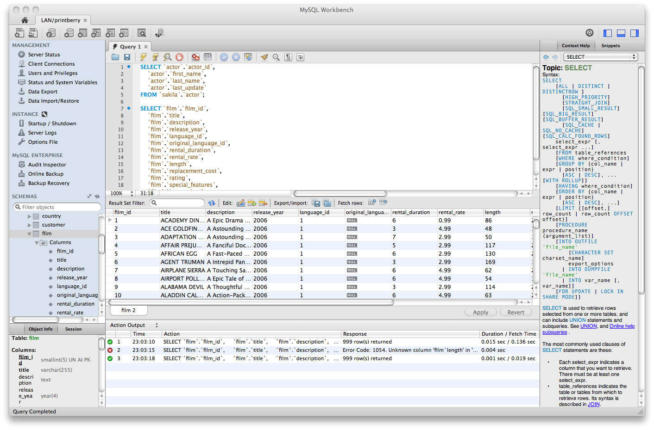
Hora de praticar
•

Slide 11
Exercícios
1 – Selecione todos os registros da tabela funcionários.
2 – Selecione todos os registros da tabela departamentos.
3 – Selecione todos os registros da tabela cargos.
4 – Selecione todos os registros da tabela dependentes.
5 – Atualize o salário para 6500,00 do funcionário que tiver id = 3.
6 – Atualize o endereço para Av. Afonso Pena, 5432 dos funcionários com id menor que 5.

Slide 12
Exercícios
7 – Selecione o nome e idade de todos os funcionários e exiba por ordem de idade decrescente.
8 – Selecione todos os registros dos funcionários e exiba por ordem de nome decrescente.
9 – Selecione todos os registros dos funcionários que tenha id seja maior que 8 e menor que 18.
10 – Selecione todos os registros dos funcionários que tenha id seja equivalente a (1,2,8,18,21).

Slide 13
Exercícios
11 – Selecione o nome e salario de todos os funcionários que o nome comece com J.
12 – Selecione o nome e salario de todos os funcionários que o nome termine com A.
13 – Selecione contagem de registros na tabela funcionários.
14 – Selecione o salário mínimo da tabela funcionários.
15 – Selecione o dependente com maior idade na tabela dependentes.

Slide 14
Exercícios
16 – Faça a média salarial da tabela funcionários.
17 – Exiba a quantidade de ids dos funcionários que tem a mesma idade.

